Slide 1
Programação em Microinformática
Prof. Ms. Renato dos Santos Alves
18/08/2020
Fatec Taquaritinga

Slide 2
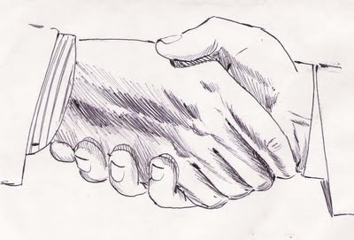

Slide 3

Sobre o Professor...
Formação acadêmica/titulação
Técnico em Informática (CEETEPS)
Foco em desenvolvimento de Softwares.
Bacharelado em Engenharia da computação (UNIARA)
Pós-graduado em Redes de Computadores (UFSCar)
Modelagem de um LVA como Objeto de Aprendizagem de Roteamento IP com BGP.
Mestrado em Ciência da Computação (UFSCar)
Foco de pesquisa e trabalhos: Redes, Sistemas Distribuídos, Data Mining e Machine Learning.
renato.sa@outlook.com

Slide 4
Sobre o Professor...
Atuação Profissional
Mediador do Curso Engenharia de Computação na UNIVESP
Professor na Fatec Taquaritinga
Professor na Universidade Anhanguera de Ribeirão Preto
Ciência da Computação, Eng. Elétrica, Eng. de Controle e Automação e Eng. de Produção.
Analista de Infraestrutura e Telecom no Grupo São Martinho
Analista de Sistemas, Dev. ABAP no Grupo São Martinho
Professor na CDI Informática
Web Designer e Criação Gráfica, Desenho técnico (AutoCAD), Desenv. de Software (Delphi).

Slide 5
Sobre você...
Qual o seu nome?
Conhecimento e experiência na área?
Atua como profissional de TI?
Qual o seu objetivo neste curso?

Slide 6
Resumo do Conteúdo
Introdução a Micro Informática
Ferramentas de Produtividade do Microsoft Office
Linguagens de Programação e VBA com o Microsoft Office
VBA com Microsoft Word
VBA com Microsoft Excel
Banco de Dados e o Microsoft Access

Slide 7
Metodologia
Aulas teórico-expositiva
Aulas práticas

Slide 8
Avaliação
Contínuas através de Tarefas do Teams
Avaliações Bimestrais

Slide 9
Programação em Microinformática
Introdução à Microinformática
https://www.youtube.com/watch?v=lBXmHzZTuGk

Slide 10
Conceito Informática
Informática é o nome genérico do conjunto das Ciências da Informação que inclui: a teoria da informação, o processo de cálculo, a análise numérica e os métodos teóricos da representação dos conhecimentos e de modelagem dos problemas. E a palavra Informática refere-se, também, especificamente ao processo de tratamento automático da informação por meio de máquinas eletrônicas, os computadores. De um modo geral, pode-se pensar em computador como um equipamento capaz de armazenar e processar, lógica e matematicamente, quantidades numéricas.

Slide 11
Hardware e Software
Um computador digital é um equipamento eletrônico que processa dados usando programas, podendo ser dividido em:
uma parte "física" (concreta, visível e palpável) denominada "hardware": os fios, placas de circuitos integrados, monitor, impressora, mouse, teclado, modem, placa de rede etc... Ou seja, é o equipamento.
uma parte "não física" chamada de "software", que é o conjunto de programas que faz a máquina funcionar e permite que se obtenha o resultado desejado de seu processamento.

Slide 12

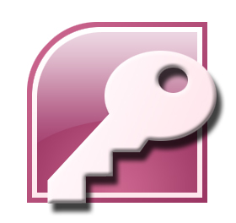
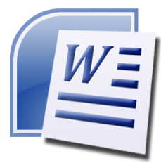
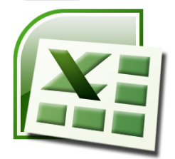
Conclusão
Mudando-se o software obtém-se um resultado diferente usando o mesmo hardware.

Slide 13
O Computador
Concretamente, o computador é um equipamento, constituído por componentes mecânicos e eletrônicos que, a partir de dados de entrada, realiza um processamento, gerando novos dados como saída.
Entrada de dados
Processamento
Saída

Slide 14
Um computador é composto por ...
... um processador central, capaz de efetuar operações lógicas e matemáticas de modo extremamente rápido, e de salvar informações, que utiliza vários dispositivos como disco rígido, memória, placa mãe e, também, vários dispositivos de entrada e saída de dados.
Entrada de dados
Processamento
Saída
Teclado
Mouse
Disquete
Scanner
Leitor óptico
Impressora
Monitor
Disquete
Caixa de som
DataShow
Processador
Memória Rom
Memória Ram
Memória Cache

Slide 15
Estrutura lógica de um computador
UCP
Unidade
De
entrada
Unidade
De
controle
Unidade
De
saída
Unidade de
lógica e de
aritmética
Memória
principal
(eletrônica)
Memória
secundária
(eletrônica)
Fluxo de dados
Informações de controle

Slide 16
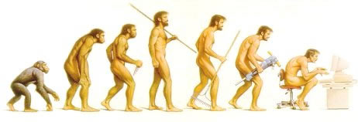
A evolução
Quando se pensa na história do computador, observa-se que, apesar de muitos equipamentos terem aparecido bem antes, eles surgiram em torno dos anos 40 do século passado e eram enormes, ocupando vários metros quadrados.
Esses equipamentos passaram por uma grande evolução, que pode ser dividida em gerações.
Cada geração é caracterizada pelo desenvolvimento tecnológico no modo como o computador opera, resultando em equipamentos cada vez menores, mais poderosos, eficientes rápidos e baratos.
Site interativo no Discovery Channel:
http://www.discoverybrasil.com/internet/interactivo.shtml
(acessado em fev/2009)

Slide 17
Primeira geração (em torno de 1940-1959)
Os computadores eram lentos, enormes, ocupavam salas inteiras e tinham muitos metros de fios, eram equipados com válvulas eletrônicas e gastavam muita energia;
Sua operação era muito cara e esquentavam muito, o que era, frequentemente, a causa de mau funcionamento;
Usavam linguagem de máquina para executar operações, só podendo resolver um problema de cada vez;
A memória baseava-se em cilindro magnético, a velocidade de processamento era da ordem de milissegundos e a capacidade de memória era de 2 a 4 kbytes;
A entrada de dados era feita por meio de cartões ou fita de papel perfurados e a saída de dados era feita por impressoras;
Não existia sistema operacional. Os programadores eram operadores e controlavam o computador por meio de chaves, fios e luzes de aviso.
Exemplos: ENIAC, UNIVAC

Slide 18
Segunda geração (1959-1964)
Houve a substituição das válvulas eletrônicas por transistores e os fios de ligação por circuitos impressos, o que tornou os computadores mais rápidos, menores, e de custo mais baixo, mas ainda esquentavam muito;
Mudança da linguagem de máquina binária para as linguagens simbólicas, como FORTRAN, que permitiram que os programadores especificassem instruções em palavras;
A memória passou de cilindro magnético para a tecnologia do núcleo magnético e a velocidade de processamento era da ordem de milissegundos a capacidade de memória era de 20 megabytes;
Surgiram os primeiros armazenadores externos de informações como fitas magnéticas e discos;
A entrada de dados era feita por cartões ou fita de papel perfurados e a saída de dados era feita por impressoras;
Foram criados os sistemas em lote, "batch systems", que possibilitaram um melhor uso dos recursos computacionais. Havia um programa monitor, usado para "enfileirar" as tarefas. Cada programa era escrito em cartões ou fita de papel perfurados, que eram carregados por um operador, juntamente com seu compilador, era usada a linguagem de controle chamada JCL (job control language).

Slide 19
Terceira geração (1964-1970)
Os computadores passaram a ter circuitos integrados, sendo que os transistores foram miniaturizados. Estes aumentaram a velocidade e a eficiência das máquinas, proporcionando redução dos custos e aumento da velocidade de processamento. Sendo menores e mais baratos tornaram-se acessíveis para um grande número de pessoas;
Teclados e monitores substituíram os cartões e papel perfurados;
O sistema operacional passou a permitir que muitos programas pudessem ser executados ao mesmo tempo (multitarefa), inclusive monitorando a memória;
A velocidade de processamento era da ordem de microssegundos.

Slide 20
Quarta geração (de 1970 até a época atual)
O microprocessador, com milhares de circuitos integrados em um único "chip", proporcionou maior grau de miniaturização, confiabilidade e velocidade, já da ordem de nanosegundos (bilionésima parte do segundo);
Outros equipamentos começaram a usar os microprocessadores;
Iniciou-se a ligação dos computadores em redes o que conduziu ao desenvolvimento da Internet;
Houve o desenvolvimento da interface gráfica - GUI, "Graphical User Interface" - baseada em símbolos visuais, como ícones, menus e janelas que promoveram maior interação entre o sistema e o usuário;
A velocidade de processamento era da ordem de nanossegundos;
Apareceram linguagens múltiplas de programação como Cobol, Pascal, Basic;
Começou a transmissão de dados entre computadores através de rede;
Intensificou-se a produção de computadores objetivando o usuário doméstico.

Slide 21
Especulação para o futuro
O objetivo é desenvolver equipamentos que respondam à entrada de dados por voz e que sejam capazes de aprendizagem e de organização;
Altíssima velocidade de processamento e grande capacidade de armazenamento de dados dos discos rígidos e também outras mídia como o DVD;
Alto grau de interatividade, inclusive com reconhecimento de voz por alguns aplicativos;
O uso de processamento paralelo e de supercondutores está impelindo o surgimento da "inteligência artificial“.

Slide 22
Sistema Informatizado
Sistema informatizado é a integração que ocorre entre três componentes básicos:
H
S
P
Hardware – Os computadores
Software – Os programas
Peopleware – O Homem

Slide 23
Atividade em Dupla:
Elabore uma pesquisa, na qual explore o conteúdo:
Hardware;
Software;
People;
E exponha a sua conclusão sobre o tema: Sistema Informatizado
Quantidade máxima de 3 páginas.

